Slide 1


Slide 2
Liberální historiografie
HIPO1_TFPD1

Slide 3
Liberalismus
Liberalismus – (z lat. liber = svobodný, volný, nespoutaný) – filozofické, ekonomické a politické koncepce a hnutí prosazující svobodu člověka ve všech oblastech jeho činnosti, zejm. v hospodářském životě, v politice, ve vědě a umění.
Zdroje:
osvícenství, individualismus, názory fyziokratů, Lockeova teorie státu
Heslo:
„laissez faire“ [lésefér], což v překladu znamená „nechte konat“.

Slide 4
Svoboda
Jedinec je natolik svobodný, nakolik ostatní nezasahují do jeho života.
John Lock: „Svoboda tvé pěsti končí na špičce mého nosu.“
„Minimální stát“, ve kterém je úloha státu omezena pouze na ochranu jedince před ostatními, hospodářský život řízený nikoliv státem, ale zákony trhu a soutěžením. Nezadatelnost lidských práv.
Liberalismus je ideologie.

Slide 5
Periodizace liberalismu
1. období, označované jako „revoluční“, které končí v polovině 19. st., charakterizuje formování liberálního obrazu světa měšťanské společnosti;
2. období, spadající do epochy od poloviny 19. st. do 90. l., představuje konflikt l. s ekonomickými změnami (koncentrace kapitálu, vznik monopolů) a s proměnami politické scény (vznik politických stran, především typu sociální demokracie);
3. období vrcholící všeobecnou hospodářskou krizí je rovněž krizí liberalismu (státní intervence do hospodářského života), nebyl schopný čelit nástupu totalit - fašismu, nacismu, stalinismu, atd. ale pak ani projevům studené války. To vedlo ke vzniku názorům o jeho konci. Dnes se mluví o neoliberalismu.
V historiografii se odrazily všechny etapy, ale tzv. liberální historiografie znamená 1. polovina 19. století.

Slide 6
Kritika liberalismu
Mnoho politologických a sociologických studií je věnováno kritice l. Např. pro T. G. Masaryka byl l. kritizovatelný především z etických hledisek, a to jako koncepce, která vede k určité lhostejnosti a asociálnosti.
Americký politolog Francis William Coker kritizoval liberalisty především pro „přehnané“ představy o lidské kapacitě myslet spravedlivě a inteligentně. Přílišný optimismus a víra v pokrok znamená podle něho často odklon od tvůrčí práce a tvořivého myšlení. Tolerance může degenerovat v lhostejnost a nezodpovědnost.
Problémem může být i vyhraněný individualismus.
Za zakladatele liberální historiografie je považován již Jules Michelet. Rozvinuli ji však zejména jeho následovníci. Další výraznou školou liberalismu je britské whigovské dějepisectví.

Slide 7
„Whig history“ čili „whigovské dějepisectví“
Minulost zákonitě směřuje, a to jako nevyhnutelný vývoj směrem k stále větší svobodě a osvícení a kulminuje moderními formami liberální demokracie či ústavní monarchie, jde o neúprosný pochod pokroku směrem k lepší budoucnosti – nevyhnutelný, zákonitý a univerzální pokrok lidstva.
Liberalismus věří v sílu lidského rozumu k přetvoření společnosti.
Whig historie položila základy pro teorii modernizace a „pomoci“ velmocí “barbarským zemím” v rámci kolonialismu po celém světě

Slide 8
K počátkům „Whig history“
Termín „Whig history“ vytvořil ve své vlivné knize The Whig Interpretation of History (1931) britský historik Herbert Butterfield.
Zakladatelem whig history byl Thomas Macaulay [mekuli], podle Arthura Marwicka však již komentáře Williama Blackstona k anglickým zákonům (1765–1769) či Henry Hallamova ústavní historie Anglie (1827) obsahují také mnoho whigistických rysů.

Slide 9
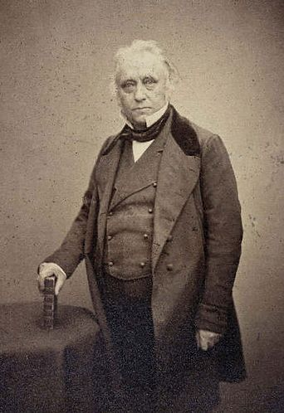
Thomas Babington Macaulay [mekuli], 1. baron Macaulay z Rothley (25. října 1800 Rothley-Temple, Leicestershire [lestršér] – 28. prosince 1859 Londýn)

Slide 10
Macaulayovi pokračovatelé a další představitelé whig history
synovec Sir George Otto Trevelyan
prasynovec George Macaulay Trevelyan
William Stubbs - „Stubbsova škola“; The constitutional History of England – Ústavní dějiny Anglie, 1891-1898, 3 sv.)
James Anthony Froude - Dějinám Anglie od pádu Wolseyho po porážku španělské armády
Edward Augustus Freeman - Historie dobytí Anglie Normany (publikováno v 6 svazcích
John Richard Green - Historie anglické církve
John Robert Seeley - Expanze Anglie
Samuel Rawson Gardiner - History of the Great Civil War

Slide 11
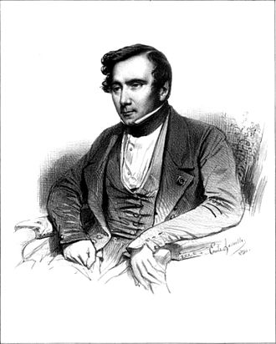
Augustin Thierry [ogistan tjerí] (10. května 1795 - 22. května 1856)

Slide 12
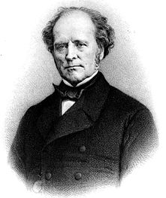
François Auguste Mignet [fransua ogist miňe] (8. května 1796 - 24. března 1884)

Slide 13
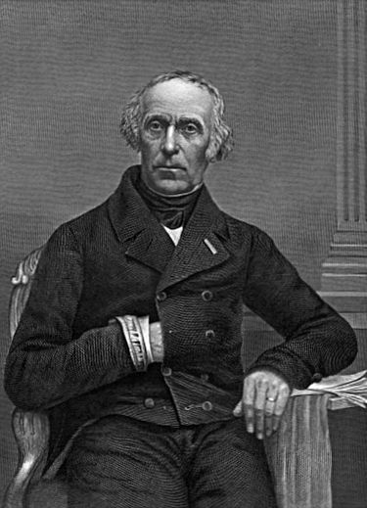
François Pierre Guillaume Guizot [gizó] (4. října 1787 v Nîmes – 12. září 1874 v Saint-Ouen-le-Pin, Normandie)

Slide 14
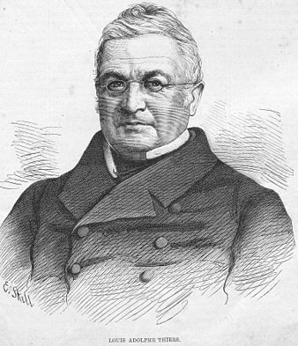
Louis Adolphe Thiers [lui adolf ťijér] (15. dubna 1797, Marseille – 3. září 1877, Saint-Germain-en-Laye)

Slide 15
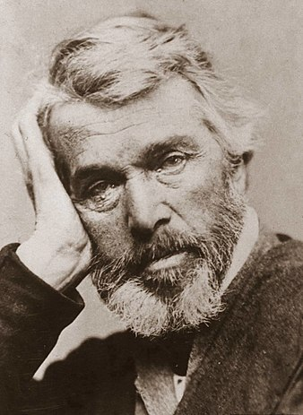
Thomas Carlyle (4. prosince 1795 Ecclefechan – 5. února 1881 Londýn)

Slide 16
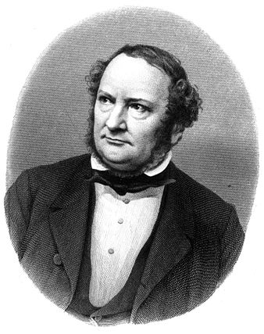
Georg Gottfried Gervinus (20. května 1805 - 18. března 1871)

Slide 17
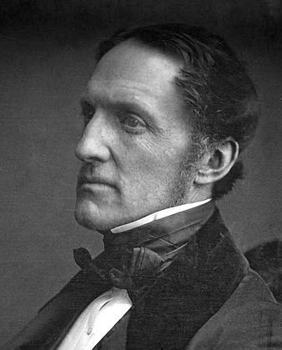
William Hickling Prescott (4. května 1796 - 28. ledna 1859)

Slide 18
Literatura
Kutnar František - Marek Jaroslav, Přehledné dějiny českého a slovenského dějepisectví, Praha 19972, 20093.
Kutnar František - Marek Jaroslav, Přehledné dějiny českého a slovenského dějepisectví I - II, Praha 1973 - 1978.
Hanzal Josef, Cesty české historiografie 1945 - 1989, Praha 1999.
Iggers Georg G., Historiografie ve 20. století, Praha 2002

